Slide 1
Modern Cpp Study
1장 – Type Deduction
마비노기 기술유닛 최동민

Slide 2
선대 C++ 프로그래머의 삶
std::vector<MyClass> v;
for (std::vector<MyClass>::iterator it = v.begin();
it != v.end(); ++it)
{
// do something...
}

Slide 3
혁명
std::vector<MyClass> v;
for (auto it = v.begin();
it != v.end(); ++it)
{
// do something...
}

Slide 4

auto 에 대해 어디까지 아세요?

Slide 5
auto 에 대해 알아보자
“... 좋은 소식은, 현대적 C++의 아주 강력한 기능 중 하나인 auto가 바로 템플릿에 대한 형식 연역을 기반으로 작동한다는 것이다.”

Slide 6
auto 템플릿 에 대해 알아보자
template<class T>
T square(T value)
{
return value * value;
}

Slide 7
템플릿의 구성요소
// 함수 템플릿 선언
template<class T>
void f(ParamType param);
// f() 호출
f(expr);
Notes:
ParamType 과 T는 대부분 서로 다른 타입

Slide 8
템플릿의 구성요소
template<class T> // T 와 ParamType 은
void f(ParamType param); // 대개 서로 다른 타입
Notes:
ParamType 과 T는 대부분 서로 다른 타입

Slide 9
템플릿 추론
template<class T>
void f(const T& param); // ParamType 은 const T&
int x = 0;
f(x);
T 는 int
그러므로 ParamType 은 const int&

Slide 10
템플릿 추론 케이스
ParamType 이 포인터 or 참조 일 경우 (pass by reference) (단, 보편 참조 제외)
ParamType 이 보편 참조(forwarding reference)일 경우 C++11
ParamType 이 포인터도 아니고 참조도 아닌 경우 (pass by value)

Slide 11
템플릿 추론 케이스
ParamType 이 포인터 or 참조 일 경우 (pass by reference) (단, 보편 참조 제외)
ParamType 이 보편 참조(forwarding reference)일 경우 C++11
ParamType 이 포인터도 아니고 참조도 아닌 경우 (pass by value)

Slide 12
ParamType 이 포인터 or 참조 일 경우
template<class T>
void f(T& param); // ParamType 은 T&
int x = 0;
const int cx = 0;
const int& rx = x;
f(x); // T는 int, paramType은 int&
f(cx); // T는 ?, paramType은 ?
f(rx); // T는 ?, paramType은 ?

Slide 13
ParamType 이 포인터 or 참조 일 경우
template<class T>
void f(T& param); // ParamType 은 T&
int x = 0;
const int cx = 0;
const int& rx = x;
f(x); // T는 int, paramType은 int&
f(cx); // T는 const int, paramType은 const int&
f(rx); // T는 const int, paramType은 const int&

Slide 14
ParamType 이 포인터 or 참조 일 경우
template<class T>
void f(T& param); // ParamType 은 T&
int x = 0;
const int cx = 0;
const int& rx = x;
f(x); // T는 int, paramType은 int&
f(cx); // T는 const int, paramType은 const int&
f(rx); // T는 const int, paramType은 const int&

Slide 15
ParamType 이 포인터 or 참조 일 경우
const int& rx = x;
template<class T>
void f(T& param);
f(rx); // T는 const int, paramType은 const int&

Slide 16
ParamType 이 포인터 or 참조 일 경우
const int& rx = x;
template<class T>
void f(T& param);
f(rx); // T는 const int, paramType은 const int&
const int
&
객체의 const-ness (상수성) 은 유지된다.
객체의 reference-ness(참조성) 은 무시된다.
Notes:
포인터 & 참조일 때임에 주의!
pass by value 에서는 둘 다 날아간다.

Slide 17
템플릿 추론 케이스
ParamType 이 포인터 or 참조 일 경우 (pass by reference) (단, 보편 참조 제외)
ParamType 이 보편 참조(forwarding reference)일 경우 C++11
ParamType 이 포인터도 아니고 참조도 아닌 경우 (pass by value)

Slide 18
ParamType 이 보편 참조 일 경우
template<class T>
void f(T&& param); // ParamType 은 T&& (forwarding reference)
int x = 0;
const int cx = 0;
const int& rx = x;
f(x); // T는 ?, paramType은 ?
f(cx); // T는 ?, paramType은 ?
f(rx); // T는 ?, paramType은 ?
f(29); // T는 ?, paramType은 ?
Notes:
forwarding reference 는 expr 이 왼값이냐 오른값이냐에 따라 결과가 달라져요.

Slide 19
ParamType 이 보편 참조 일 경우
template<class T>
void f(T&& param); // ParamType 은 T&& (forwarding reference)
int x = 0;
const int cx = 0;
const int& rx = x;
f(x); // T 는 int&, paramType은 int&
f(cx); // T는 ?, paramType은 ?
f(rx); // T는 ?, paramType은 ?
f(29); // T는 ?, paramType은 ?

Slide 20
ParamType 이 보편 참조 일 경우
template<class T>
void f(T&& param); // ParamType 은 T&& (forwarding reference)
int x = 0;
const int cx = 0;
const int& rx = x;
f(x); // T 는 int&, paramType은 int&
f(cx); // T는 const int&, paramType은 const int&
f(rx); // T는 const int&, paramType은 const int&
f(29); // T는 ?, paramType은 ?

Slide 21
ParamType 이 보편 참조 일 경우
template<class T>
void f(T&& param); // ParamType 은 T&& (forwarding reference)
int x = 0;
const int cx = 0;
const int& rx = x;
f(x); // T 는 int&, paramType은 int&
f(cx); // T는 const int&, paramType은 const int&
f(rx); // T는 const int&, paramType은 const int&
f(29); // T는 int, paramType은 int&&

Slide 22
ParamType 이 보편 참조 일 경우
template<class T>
void f(T&& param); // ParamType 은 T&& (forwarding reference)
int x = 0;
const int cx = 0;
const int& rx = x;
f(x); // T 는 int&, paramType은 int&
f(cx); // T는 const int&, paramType은 const int&
f(rx); // T는 const int&, paramType은 const int&
f(29); // T는 int, paramType은 int&&
T&& + int
T&& + int
T&& + int&
T&& + int&&
Notes:
&가 네개 일 때에만 오른값참조로 변함

Slide 23
템플릿 추론 케이스
ParamType 이 포인터 or 참조 일 경우 (pass by reference) (단, 보편 참조 제외)
ParamType 이 보편 참조(forwarding reference)일 경우
ParamType 이 포인터도 아니고 참조도 아닌 경우 (pass by value)

Slide 24
ParamType 이 (!포인터 && !참조) 인 경우
포인터도 아니고 참조도 아니다 = Pass By Value
template<class T>
void f(T param); // ParamType 은 T&& (forwarding reference)
int x = 0;
const int cx = 0;
const int& rx = x;
f(x); // T 는 int, paramType은 int
f(cx); // T는 int, paramType은 int
f(rx); // T는 int, paramType은 int

Slide 25
ParamType 이 (!포인터 && !참조) 인 경우
포인터도 아니고 참조도 아니다 = Pass By Value
template<class T>
void f(T param); // ParamType 은 T&& (forwarding reference)
const int& rx = x;
f(rx); // T는 int, paramType은 int
객체의 reference-ness(참조성) 은 무시된다.
cv 한정사 (const 및 volatile) 도 무시된다.

Slide 26
ParamType 이 (!포인터 && !참조) 인 경우
주의할 점
const char* const str = “Hello”; 가 전달될 경우 ParamType 은 const char*
복사 비용
Slicing problem (예제)

Slide 27
배열은 함수 인자로 넘길 수 없다
배열은 원래 함수 인자로 넘길 수 있지 않나요?
void f(int[] param);
int x[] = {1, 2, 3};
f(x);

Slide 28

배열은 함수 인자로 넘길 수 없다
사실은 붕괴(decay) 된거임
void f(int* param);
int x[] = {1, 2, 3};
f(x);

Slide 29

배열의 “참조”를 인자로 받을 경우
배열의 참조는 인자로 넘길 수 있다.
template<class T>
void f(T& param) { cout << typeid(param).name() << endl; }
int x[] = {1, 2, 3};
f(x);

Slide 30
배열 참조 응용
f(arr);
template<class T>
void f(T& param); // T -> int (&)[3]
template<class T, std::size_t N>
void f(T(&param)[N]); // T -> int, N -> 3

Slide 31
배열 참조 응용
template<class T, std::size_t N>
std::size_t arraySize(T(&)[N])
{
return N; // 배열 사이즈 리턴
}

Slide 32
배열 참조 응용
template<class T, std::size_t N>
std::size_t arraySize(T(&)[N])
{
return N; // 배열 사이즈 리턴
}
arraySize(arr); // 배열 참조를 이용한 배열 사이즈 알아내기
sizeof(arr)/sizeof(int); // 기존 배열 사이즈 알아내는 방법 (함수구현불가)

Slide 33
컴파일 타임에 함수 리턴값 사용
template<class T, std::size_t N>
constexpr std::size_t arraySize(T(&)[N])
{
return N; // 배열 사이즈 리턴
}
int arr[] = {1, 2, 3};
int otherArr[arraySize(arr)] = {0,};
Notes:
자세한건 다음사람이~

Slide 34
함수를 템플릿 인자로 전달할 경우
void someFunc(int, double);
template<class T>
void f1(T param);
template<class T>
void f2(T& param);
f1(someFunc); // void (*)(int, double). 함수 포인터로 붕괴
f2(someFunc); // void (&)(int, double). 함수 참조

Slide 35

이제 진짜 auto 에 대해 알아보자
와아ㅏ

Slide 36
이제 진짜 auto 에 대해 알아보자
auto x = 29;
template<class T>
void f1(T param);
const auto cx = x;
template<class T>
void f1(const T param);
const auto& rx = x;
template<class T>
void f1(const T& param);
경우 1, 2, 3 및 배열 붕괴, 함수 붕괴까지 템플릿과 똑같다.

Slide 37
이제 진짜 auto 에 대해 알아보자
“... 그러나 나쁜 소식은, 템플릿 형식 연역 규칙들이 auto의 문맥에 적용될 때에는 템플릿에 적용될 때에 비해 덜 직관적인 경우가 있다는 점이다.”

Slide 38
auto 타입 추론이 비직관적인 케이스
균일 초기화(uniform initialization) 를 auto로 받을 때 initializer_list<T> 로 받음

Slide 39
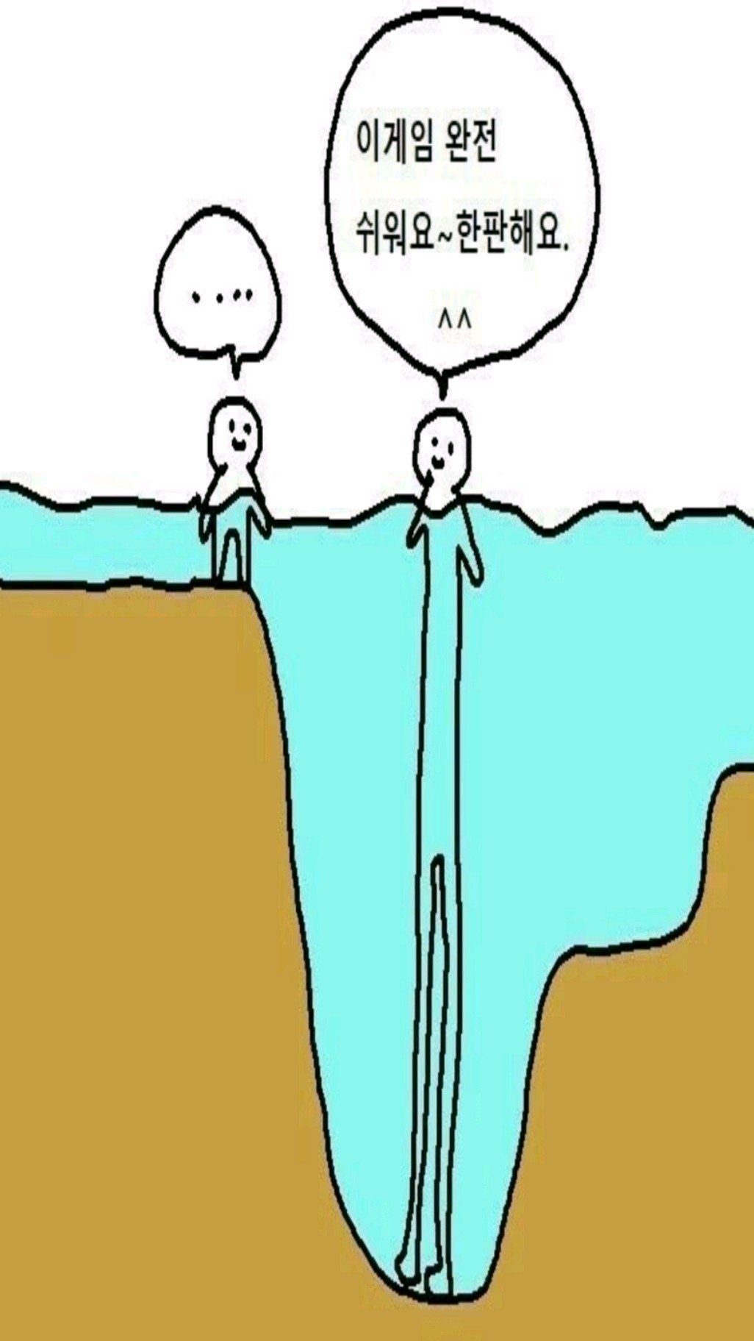
C++98 에서의 초기화
int a = 2; // "대입 형태"
int aa[] = { 2, 3 }; // 초기화 목록을 이용한 대입 형태
complex z(1,2); // "함수 호출 형태" 초기화
x = Ptr(y); // "함수 호출 형태"를 이용한 형 변환/생성자 호출
케이스별로 별도의 초기화 방식 사용

Slide 40


Slide 41
C++11 Uniform Initialization(균일 초기화)
int a = {2}; // "대입 형태“ 에서도 {} 사용
// int a{2}; 도 가능
int aa[] = { 2, 3 }; // 초기화 목록을 이용한 대입 형태
complex z{1,2}; // "함수 호출 형태" 초기화에서도 {} 사용
struct S {
int a[3];
S(int x, int y, int z) :a{x,y,z} { /* ... */ };
};
케이스에 상관없이 동일한 초기화 방식 사용 가능

Slide 42
uniform initialization의 기능
int a = {2}; // "대입 형태“ 에서도 {} 사용
// int a{2}; 도 가능
int aa[] = { 2, 3 }; // 초기화 목록을 이용한 대입 형태
complex z{1,2}; // "함수 호출 형태" 초기화에서도 {} 사용
struct S {
int a[3];
S(int x, int y, int z) :a{x,y,z} { /* ... */ };
};
케이스에 상관없이 동일한 초기화 방식 사용 가능

Slide 43
유니폼 초기화 + auto?
auto a = {2}; // a 의 타입은?

Slide 44
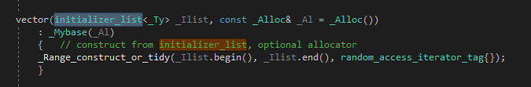
std::initializer_list<T>
C++11 에 도입
각종 컨테이너 초기화에 도움 (vector<int> v = {1, 2, 3, 4} 은 C++04 까지 불가능)
{1, 2, 3, 4} -> std::initializer_list<int> -> std::vector<int>

Slide 45
std::initializer_list<T> 용례
int arr[] { 1,2,3,4,5 }; // 이건 VS2008 에서 되나?
std::vector<int> v { 1,2,3,4,5 };
std::set<int> s { 1,2,3,4,5 };
std::map<int,std::string> m { {0,"zero"}, {1,"one"}, {2,"two"} };

Slide 46
uniform initialization + auto
auto a = {2}; // initializer_list<int>
auto a{2}; // int (일부 구 컴파일러에서는 initializer_list<int>)
auto를 사용할 경우 uniform initialization 를 쓰지 않는 것이 좋다.
실수의 여지 존재!

Slide 47
복습
const int cx = 10;
auto a = cx; // a의 타입은?

Slide 48
복습..?
const int cx = 10;
auto a = cx; // a의 타입은? -> int
여기서 a가 cx 의 타입을 그대로 받아오려면 어떻게 해야할까?

Slide 49
decltype
const int cx = 10;
decltype(cx) a = cx; // a의 타입은? -> const int
a = 10; // compile error

Slide 50
decltype
인자의 정확한 타입을 알려줌 (cv 한정사, 참조성 등을 포함)
함수 템플릿의 리턴 타입에 자주 쓰임

Slide 51
decltype 용례 (C++11)
std::vector<int> v = {1, 2, 3};
v[0] ; // int& 리턴
template<class Cont, class Index>
auto authAndAccess(Cont& c, Index i)
-> decltype(c[i])
{
authenticateUser();
return c[i];
}

Slide 52
decltype 용례 (C++14)
std::vector<int> v = {1, 2, 3};
v[0] ; // int& 리턴
template<class Cont, class Index>
auto authAndAccess(Cont& c, Index i)
// -> decltype(c[i]) 이 부분 생략 가능
{
authenticateUser();
return c[i];
}

Slide 53
decltype 용례 (C++14) 에서 주의할점
std::vector<int> v = {1, 2, 3};
v[0] ; // int& 리턴
template<class Cont, class Index>
auto authAndAccess(Cont& c, Index i)
// -> decltype(c[i]) 이 부분 생략 가능
{
authenticateUser();
return c[i]; // int 리턴
}
Notes:
리턴타입에서의 auto는 템플릿 타입 추론 규칙을 사용하는데,
위 케이스는 paramType이 pass by value (case 3)인 것으로 인식한다.
템플릿은 pass by value 일 때 기본적으로 cv 한정사 및 참조성을 떼어버린다.

Slide 54
decltype 용례 (C++14) 에서 주의할점
std::vector<int> v = {1, 2, 3};
v[0] ; // int& 리턴
template<class Cont, class Index>
decltype(auto) authAndAccess(Cont& c, Index i)
// -> decltype(c[i]) 이 부분 생략 가능
{
authenticateUser();
return c[i]; // int& 리턴
}
Notes:
리턴타입에서의 auto는 템플릿 타입 추론 규칙을 사용하는데,
위 케이스는 paramType이 pass by value (case 3)인 것으로 인식한다.
템플릿은 pass by value 일 때 기본적으로 cv 한정사 및 참조성을 떼어버린다.

Slide 55
decltype 용례 (C++14) 에서 주의할점 2
decltype(auto) f1()
{ int x = 0;
return x; // int
}
decltype(auto) f2()
{ int x = 0;
return (x); // int&. 심지어 지역변수의 참조 리턴
}
Notes:
이름보다 복잡한 왼값 표현식에서는 항상 왼값 참조를 보고함
decltype(auto)는 주의해서 사용해야 함

Slide 56
추론된 타입 파악하는 방법
IDE 편집기 예제
컴파일러의 진단 메세지 (Type Displayer) 예제
실행시점 출력 (typeid) 예제
Boost.TypeIndex 라이브러리
* IDE 편집기와 typeid는 종종 실제와는 다른 타입을 리턴할 때가 있음

Slide 57
Reference
Modern Effective C++
비야네 교수님이 직접 작성한 C++11 FAQ 번역문서 (부산대) 왜 이러한 표준이 제정되었는지 알 수 있음. http://pl.pusan.ac.kr/~woogyun/cpp11/C++11FAQ_ko.html

